Slide 1
Java Web程序设计
Ajax

Slide 2
主要内容
Ajax基本概念
Jquery封装的Ajax函数
json
XMLHttpRequest对象

Slide 3
1 概述

Slide 4
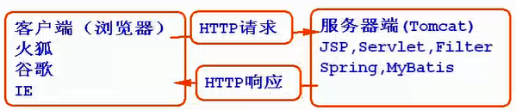
(1)什么是Ajax
Asynchronous Javascript And Xml（异步的JavaScript和Xml）。是一种用来改善用户体验的技术,是客户端和服务器端交互的一`项技术。
原有交互模式：
浏览器发请求 → Tomcat服务器 →JSP/Servlet → Tomcat将响应信息给浏览器 → 浏览器显示响应结果
Notes:
同步 排序完成
异步 并行处理

Slide 5
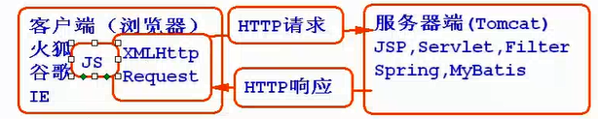
(2) Ajax交互模式好处
Ajax交互模式：
浏览器发请求 →XMLHttpRequest发送→ Tomcat服务器 → Tomcat返回结果→ XMLHttpRequest接受结果→ 将结果显示到浏览器页面
Notes:
XMLHttpRequest 内嵌组件 浏览器内置

Slide 6
原有交互模式
整个页面刷新+请求和响应同步
Ajax交互模式
局部刷新+请求和响应异步
提高了程序交互效率（传递数据量少）
提升用户体验（避免整个页面频繁刷新）

Slide 7
(3)Ajax技术
是一系列技术的综合运用
--- 基于JS发请求和响应处理
--- 以XMLHttpRequest对象（JS对象）为核心
--- 涉及HTML，CSS页面渲染技术
--- 涉及XML，JSON等数据交互格式

Slide 8
2.XMLHttpRequest 对象

Slide 9
创建XMLHttpRequest对象
Script{
function getXhr(){
var xhr = new XMLHttpRequest();
return xhr;
}
}

Slide 10
XMLHttpRequest方法
open()
功能： 初始化 HTTP 请求参数，例如 URL 和 HTTP 方法，但是并不发送请求。
格式：open(method, url, async, username, password)
send()
功能：发送 HTTP 请求，使用传递给 open() 方法的参数，以及传递给该方法的可选请求体。
格式：send(body)

Slide 11
setRequestHeader()
向一个打开但未发送的请求设置或添加一个 HTTP 请求.
xhr.setRequestHeader("Content-type","application/x-www-form-urlencoded");

Slide 12
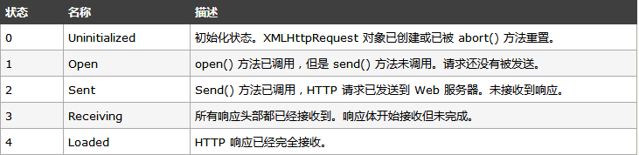
XMLHttpRequest属性
readyState
HTTP 请求的状态.当一个 XMLHttpRequest 初次创建时，这个属性的值从 0 开始，直到接收到完整的 HTTP 响应，这个值增加到 4。
5 个状态中每一个都有一个相关联的非正式的名称，下表列出了状态、名称和含义：

Slide 13
responseText
获取服务器返回的文本信息。
如果 readyState 小于 3，这个属性就是一个空字符串。当 readyState 为 3，这个属性返回目前已经接收的响应部分。如果 readyState 为 4，这个属性保存了完整的响应体。如果响应包含了为响应体指定字符编码的头部，就使用该编码。否则，假定使用 Unicode UTF-8。
status
由服务器返回的 HTTP 状态代码，如 200 表示成功，而 404 表示 "Not Found" 错误。当 readyState 小于 3 的时候读取这一属性会导致一个异常。

Slide 14
事件句柄
onreadystatechange
每次 readyState 属性改变的时候调用的事件句柄函数。利用它注册回调函数，请求处理时自动调用

Slide 15
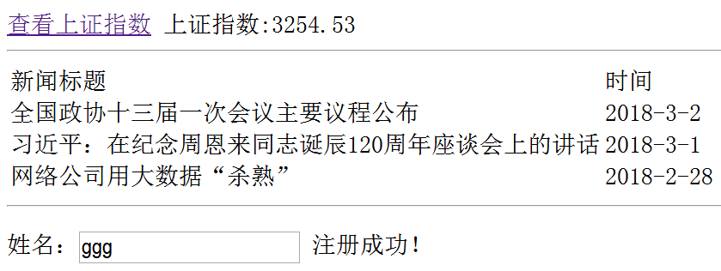
实例
实现以下界面中的ajax访问
Notes:
HCJ/6.ajax/case501.html

Slide 16
实例
Get请求
function sendXhr(){
var xhr = getXhr();
xhr.open("GET", "/HCJ/demo1");//xhr进行初始化
xhr.onreadystatechange=function(){
if(xhr.readyState==4 ){
var msg = xhr.responseText;
document.getElementById("msg1").innerHTML = msg;
}
};
xhr.send(null);//发生ajax请求
}

Slide 17
POST请求
function checkName(){
var xhr = getXhr();
var name = document.getElementById("user_name").value;
xhr.open("POST", "/HCJ/demo2");//xhr进行初始化
xhr.onreadystatechange=function(){
if(xhr.readyState==4&&xhr.status==200 ){
var msg = xhr.responseText;
document.getElementById("msg2").innerHTML = msg;
}
};
xhr.setRequestHeader("Content-type",
"application/x-www-form-urlencoded");
xhr.send("name="+name);//发生ajax请求
}

Slide 18
3 jquery封装的ajax函数

Slide 19
$.ajax()方法
ajax() 方法通过 HTTP 请求加载远程数据。
该方法是 jQuery 底层 AJAX 实现。
返回其创建的 XMLHttpRequest 对象。

Slide 20
AJAX的请求格式
$.ajax({
url : 请求地址;
method: 请求类型 get/post/put
data : 提交的数据,
async:同步或异步,默认是异步
dataType:预期服务器返回的类型
success: 成功回调函数
error: 失败回调函数
beforeSend: 请求发送前回调函数
});

Slide 21
AJAX的请求格式示例
$.ajax({
url:"url",
method:"post",
data:{key:value},
dataType:"json",
success:function(data){
//处理data的代码
}
});
Notes:
HCJ/6.ajax/case502.html

Slide 22
实例
利用ajax实现以下界面中的ajax访问
Notes:
HCJ/6.ajax/case502.html

Slide 23
Ajax常用方法
jqXHR.fail(function(jqXHR, textStatus, errorThrown) {}); 一种可供选择的请求失败时调用的回调选项构造函数。
jqXHR.done(function(data, textStatus, jqXHR) {}); 一种可供选择的请求成功时调用的回调选项构造函数。
Notes:
HCJ/6.ajax/case503.html

Slide 24
jqXHR.always(function(data|jqXHR, textStatus, jqXHR|errorThrown) { }); 一种可供选择的请求结束时调用的回调选项构造函数，该函数的参数与.done()的参数一致；当请求失败时，该函数的参数与.fail()的参数一致。

Slide 25
常用方法
$.get() →
$.getJson()
从指定的资源请求数据，此方法可能返回缓存数据,相当于method设置成GET
$.post()
向指定资源提交要处理的数据，此方法不缓存数据，常用于连同请求一起发送数据相当于method设置成POST
从服务器加载数据，并把返回的数据放入被选元素中。
选择器.load()
Notes:
只能是异步请求

Slide 26
4.json

Slide 27
3、JSON
JSON(JavaScript Object Notation)是存储和交换文本信息的语法，采用完全独立于语言的文本格式，是理想的轻量级文本数据交换格式。
JSON是JS的原生格式，所以在JS中处理JSON数据不须要任何特殊的 API 或工具包
JSON实质是一种拥有特殊格式的字符串，因为是字符串，所以能很方便的在网络上传输，因为其中包含的信息的有效率高，成为目前最受欢迎的前后台数据交换方式。
Notes:
case561/case569.html
本例只考虑如何解析

Slide 28
JSON格式说明
先看一个简单的JSON字符串示例：
var user =
{"name":"Joy","isAdmin":true, "age":21}
格式说明
1、使用“属性名:属性值”键值对(key-value)的格式描述数据
2、属性名用双引号包含，属性值若是文本型则使用双引号
3、多个数据之间用逗号分隔
4、使用[ ]描述数组，使用{ }描述对象

Slide 29
JSON的访问
user.name 访问name属性对应的属性值
user.isAdmin 访问isAdmin属性对应的属性值
user.age 访问age属性对应的属性值

Slide 30
JSON的结构
两种结构
对象：以” {”开始，以”}”结束，每个”key”和”value”之间用”:”分隔，”key/value”之间用 ”,”分隔。
示例：json = {"name"："Tom"，"pw"："123"}
数组：多个对象的集合。以” [”开始，以”]”结束，对象之间用 ”,”分隔。
示例：json =[ {"name"："Tom"，"pw"："123"}， {"name"："Jerry"，"pw"："456"}]

Slide 31
复杂书写
当数据量庞大的时候，JSON的书写就变得非常困难了，而且一旦出错，很难找到错误的位置。为方便阅读和维护，对于数据较多的JSON字符串，我们建议这样写：
var user = [
{"name"："Tom"，"pw"："123"}，
{"name"："Jerry"，"pw"："456"}
]
访问时：user[1].name

Slide 32
var user = {name:”tom”,
book:{author:”rose”,
title:”java开发及应用”}}；
取值：user.book.author
var user = {name:”tom”,
books:[{author:”rose”,
title:”java开发及应用
”},{{author:”rose”,
title:”java开发及应用”}]}；
取值：user.book[i].author

Slide 33
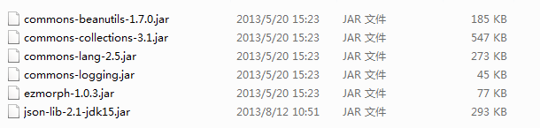
Json格式转换
导包
Notes:
需要说明几点： （1）json-lib最新版本可以从这个地方下载：http://sourceforge.net/projects/json-lib/files/json-lib/ （2）ezmorph是一个简单的java类库，用于将一种bean转换成另外一种bean。其动态bean的实现依赖于commons-beanutils包。ezmorph可以在这个地方下载源码：http://sourceforge.net/projects/ezmorph/files/ezmorph/ （3）commons-beanutils是操作Java Bean的类库，依赖于commons-collections。 （4）commons-collections类库是各种集合类和集合工具类的封装。

Slide 34
JOSONObject类
JOSONArray类
fromObject 方法 静态方法

Slide 35
练习
现有这样一组数据，需要转换成JSON字符串的格式进行存储，已知这组数据包含以下信息：
班级名称 | 专业名称 | 所在学院 | 入学年份 | 班级人数
信A1011 | 计算机科学与技术 | 信息科学与技术学院 | 2010 | 36
信A1121 | 软件工程 | 信息科学与技术学院 | 2011 | 39
会A1012 | 审计学 | 会计学院 | 2010 | 42
旅A1211 | 酒店管理 | 旅游与国土资源学院 | 2012 | 31
[
{"班级名称"："信A1011"，"专业名称"："计算机科学与技术"，"所在学院"："信息科学与技术学院"，"入学年份"：2010，"班级人数"：36},
{"班级名称"："信A1121"，"专业名称"："软件工程"，"所在学院"："信息科学与技术学院"，"入学年份"：2011，"班级人数"：39},
{"班级名称"："会A1012"，"专业名称"："审计学"，"所在学院"："会计学院"，"入学年份"：2010，"班级人数"：42},
{"班级名称"："旅A1211"，"专业名称"："酒店管理"，"所在学院"："旅游与国土资源学院"，"入学年份"：2012，"班级人数"：31}
]

Slide 36
思考
如果以上所有信息都处于一个对象的“班级”属性中，这个对象还包括“学校”、“地址”等属性，那么，我们又该怎么拼接JSON字符串？
{
"学校"："九江学院"，
"地址"："计算机科学与技术",
"班级"：[
{"班级名称"："信A1011"，"专业名称"："计算机科学与技术"，"所在学院"："信息科学与技术学院"，"入学年份"：2010，"班级人数"：36},
{"班级名称"："信A1121"，"专业名称"："软件工程"，"所在学院"："信息科学与技术学院"，"入学年份"：2011，"班级人数"：39},
{"班级名称"："会A1012"，"专业名称"："审计学"，"所在学院"："会计学院"，"入学年份"：2010，"班级人数"：42},
{"班级名称"："旅A1211"，"专业名称"："酒店管理"，"所在学院"："旅游与国土资源学院"，"入学年份"：2012，"班级人数"：31}
]
}

Slide 37

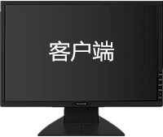
再来回顾一下
1、向服务器发送带参的AJAX请求
3、将JSON字符串响应给客户端
4、解析JSON字符串并做相应的处理
2、执行对应的操作并得到结果，将结果拼接成JSON字符串
所以，我们需要解决几个问题：
1、服务器如何获得AJAX请求参数？
2、如何把处理结果拼接成JSON字符串并响应到客户端？
3、客户端接收JSON字符串后，如何解析？

